Slide 1
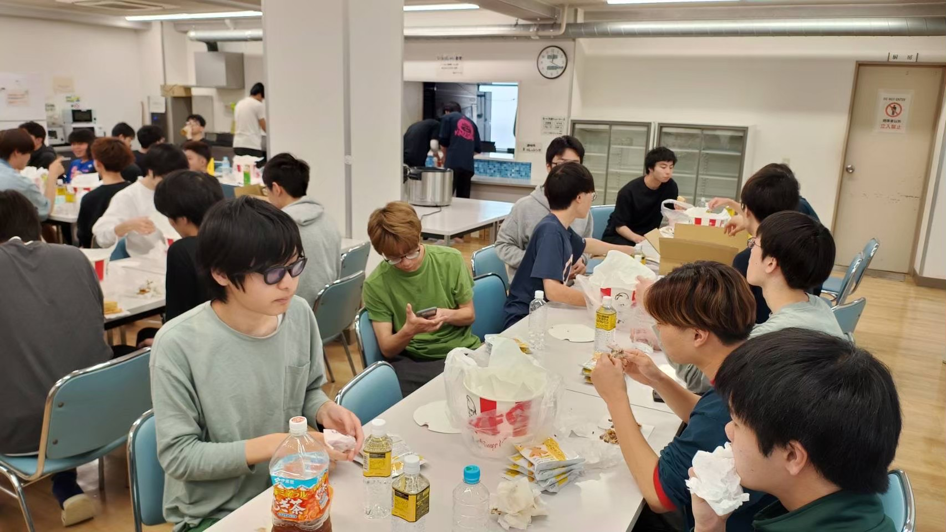
RA募集説明会
東大宮学生寮
現役RAが、RAの1年と仕事について紹介します
2026年10月23日（金） 東大宮学生寮 RA
Notes:
こんにちは。東大宮学生寮でRAをしている○○です。今日は5分ほど、実際にRAをしている立場から、RAの1年の流れ、おもな仕事、寮のイベント、やってみて感じたことをお話しします。よろしくお願いします。

Slide 2
RAの1年
春
夏
秋
冬
2〜4月
5〜8月
9〜12月
1月〜
入寮サポート
新入生歓迎会
履修相談会
クリーン作戦
夏休みの対応
防災訓練
クリーン作戦
冬休みの対応
新寮生の選考
RAの引継ぎ
毎月
RAミーティング・フロアミーティング
Notes:
まずRAの1年の流れです。いちばん忙しいのは春で、新しい寮生の入寮サポートや新入生歓迎会、履修相談会があります。夏と秋にはクリーン作戦、秋には防災訓練があります。長期休みの前後には寮生の帰省などの対応もあります。冬は新寮生の選考の手伝いと、次のRAへの引継ぎです。これとは別に、毎月RAミーティングとフロアミーティングがあります。

Slide 3
RAのおもな仕事
1
フロアミーティング
担当フロアの寮生と、ルールや連絡事項を共有します
2
寮生の相談・トラブル対応
騒音などの問題は、まず両方から話を聞いて解決します
3
寮母さん・大学との連携
月1回のRAミーティングで、寮生の声を伝えます
ほかにも
報告書・議事録の作成、入退寮の補助、防災訓練の誘導
Notes:
次に、RAのおもな仕事です。1つ目はフロアミーティングで、担当フロアの寮生に集まってもらい、ルールの確認や連絡をします。2つ目は寮生の相談やトラブルへの対応です。たとえば騒音の問題があったときは、まず両方から話を聞いて、必要なら寮母さんとも相談しながら解決します。3つ目は寮母さんや大学との連携で、月1回のRAミーティングで寮生の声を伝えています。ほかにも、報告書や議事録の作成、入退寮の手伝い、防災訓練での誘導などがあります。

Slide 4
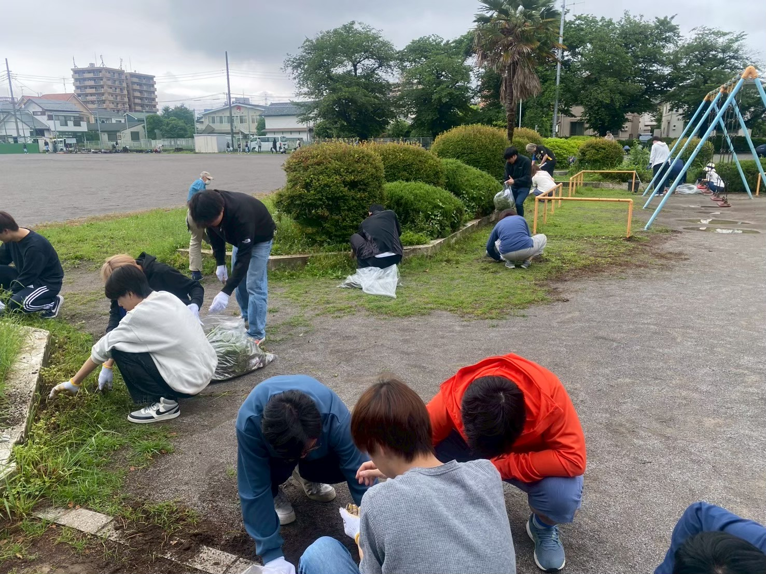
寮のイベント
4月 新入生歓迎会
5月 クリーン大作戦
新入生と在寮生の顔合わせの会
RAが企画と司会を担当します
寮生みんなで寮のまわりを掃除
秋にも行っています
Notes:
寮のイベントを紹介します。左は4月の新入生歓迎会です。新しく入った寮生と在寮生が初めて顔を合わせる会で、RAが企画から当日の司会まで担当します。右は5月のクリーン大作戦で、寮生みんなで寮のまわりを掃除します。ほかにもビンゴ大会などがあり、RAのアイデアで新しいイベントを企画することもできます。

Slide 5
RAをやってみて
よかったこと
大変だったこと
学年をこえた仲間ができた
「ありがとう」と言われる
人前で話すのに慣れた
課題が多い時期との両立
寮生に注意するとき
困ったときはRA同士で相談して、乗り切っています
Notes:
RAをやってみてよかったことは、学年や学科をこえて仲間ができたこと、寮生から「ありがとう」と言ってもらえること、そして人前で話すことに慣れたことです。大変だったのは、課題が多い時期との両立と、寮生に注意をしなければいけないときです。でも、困ったときはRA同士で相談できるので、一人で抱え込むことはありません。

Slide 6
最後に
少しでも興味があれば、
ぜひ応募してみてください
特別なスキルや経験はいりません
わからないことは先輩RAがサポートします
このあと個別に質問も受け付けています
ご清聴ありがとうございました
Notes:
最後に、応募を考えている皆さんへ。RAに特別なスキルや経験はいりません。わからないことは先輩RAがサポートしますし、寮母さんや大学も相談に乗ってくれます。少しでも興味があれば、ぜひ応募してみてください。このあと個別に質問も受け付けていますので、気軽に声をかけてください。ご清聴ありがとうございました。

